Slide 1
Экспериментальная установка для определения лобового сопротивления беспилотных летательных аппаратов самолетного типа
АВТОР:
ДОРОШЕНКО ВЯЧЕСЛАВ
ФГАОУ ВО «Северо-Кавказский федеральный университет»,
г. Ставрополь

Slide 2
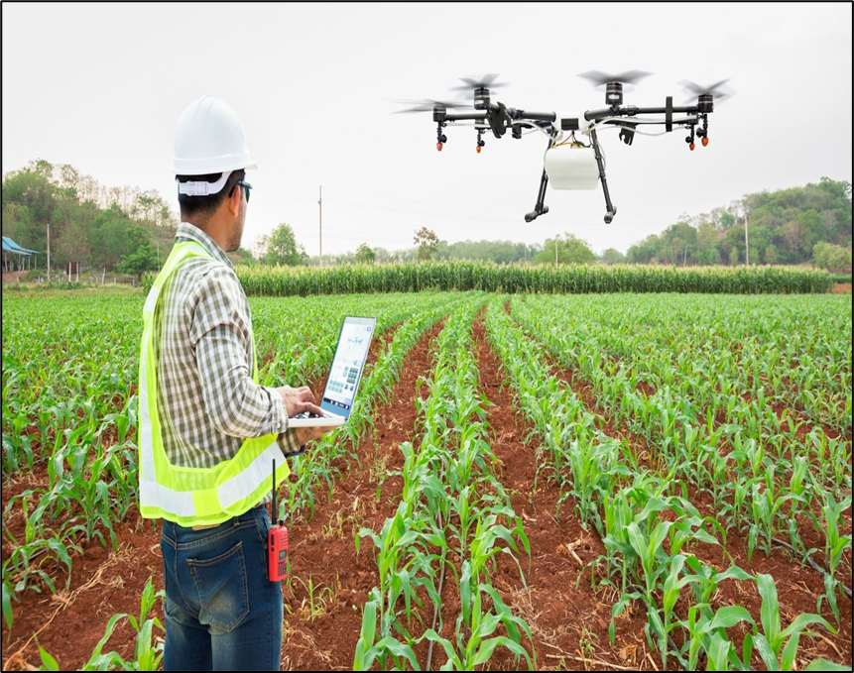
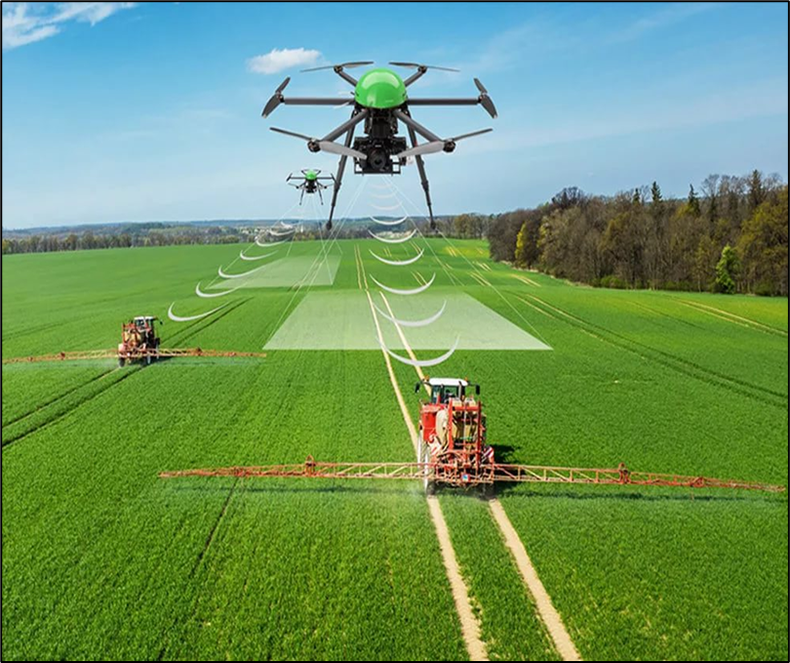
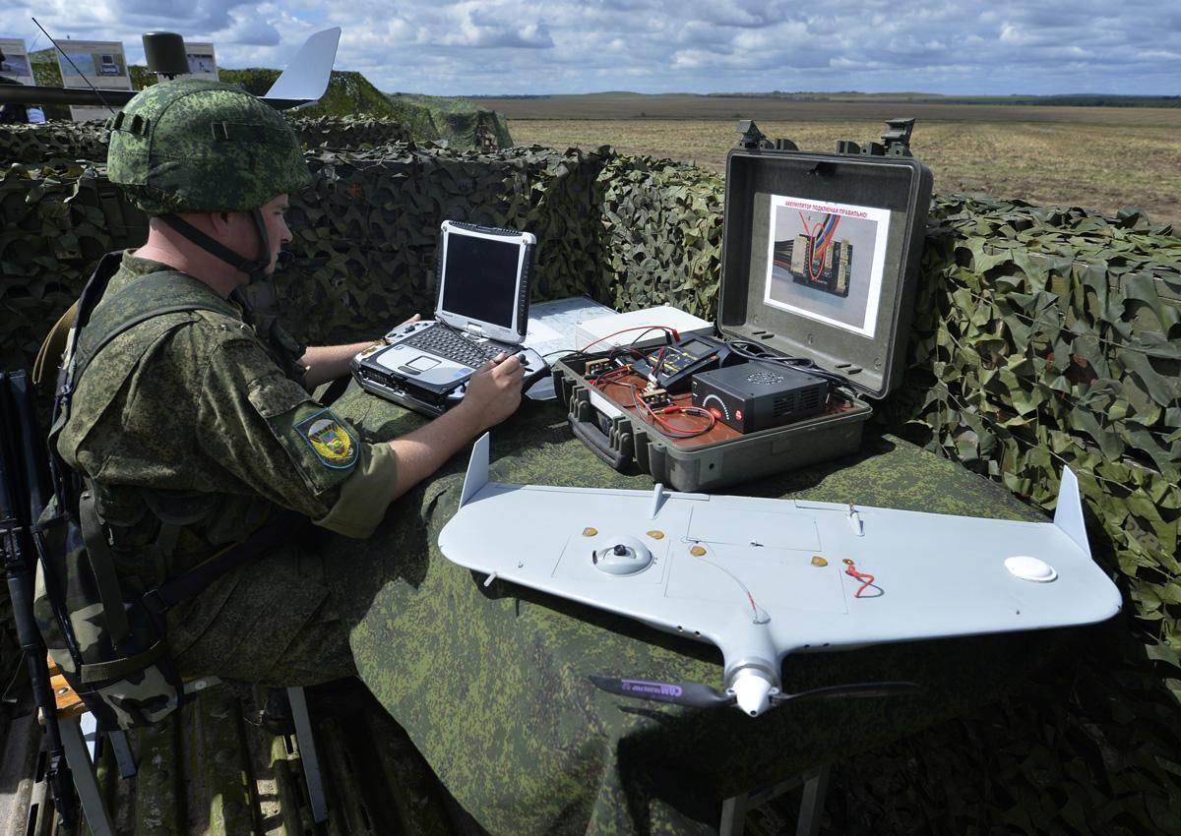
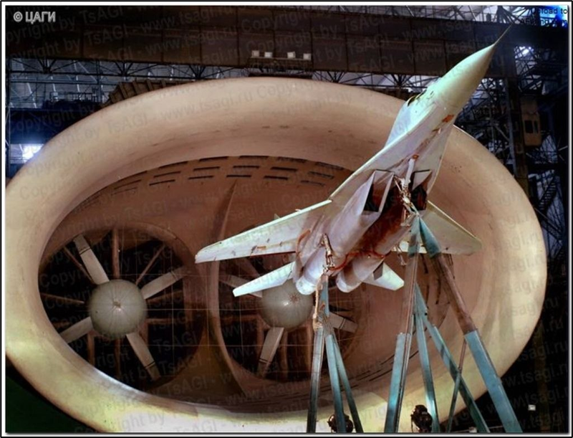
Актуальность проекта
Достоинства беспилотных летательных аппаратов
- применение в любых погодных условиях в любое время суток;
- многофункциональность;
- отсутствие экипажа на борту;
- низкая стоимость эксплуатации

Slide 3
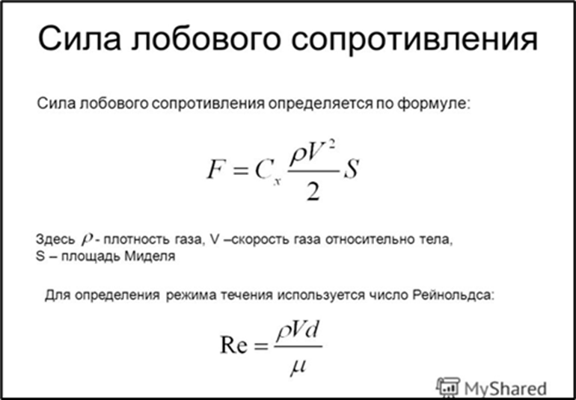
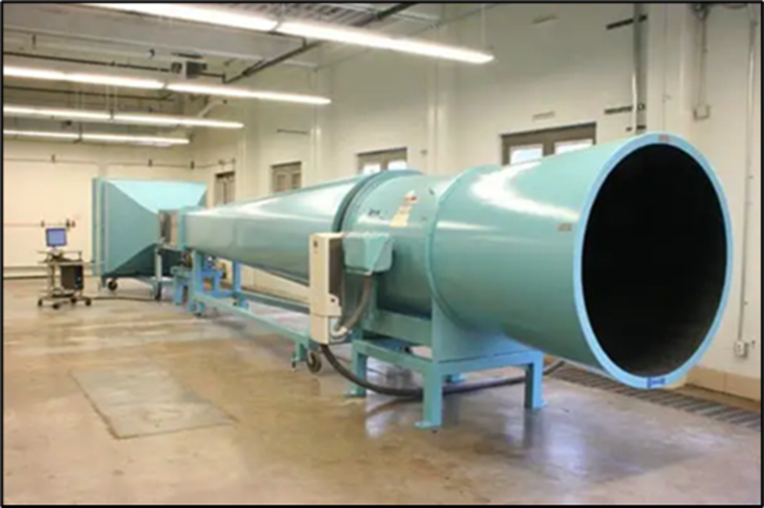
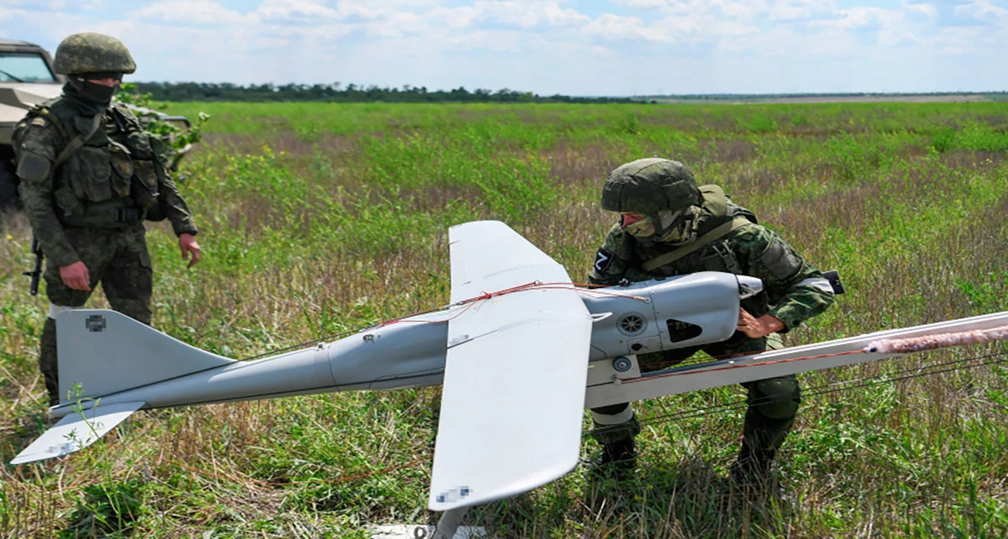

Проблема
Почему существующих вариантов решения
не достаточно?
Решаемая проблема
эффективность научных исследований в области создания БПЛА сдерживается отсутствием достаточного количества доступных экспериментальных установок для определения аэродинамических характеристик разрабатываемых образцов авиационной техники
МЕТОДЫ ОПРЕДЕЛЕНИЯ АЭРОДИНАМИЧЕСКОГО СОПРОТИВЛЕНИЯ
Теоретические
Эмпирические
Математический
аппарат

Slide 4
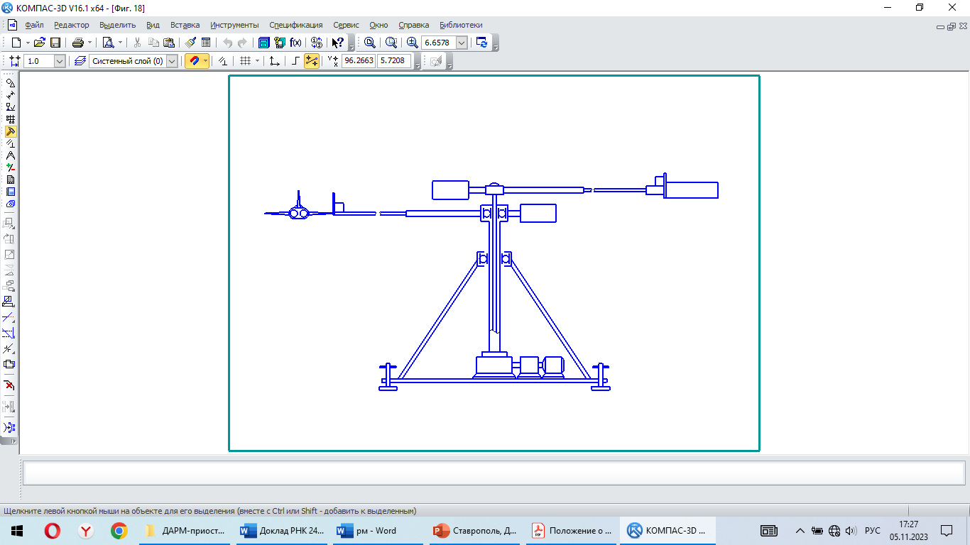
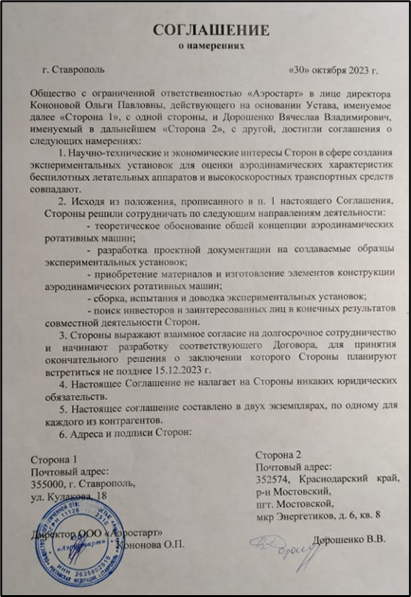
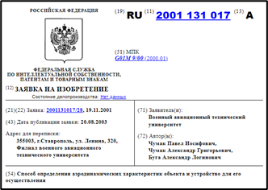
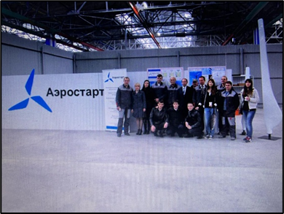
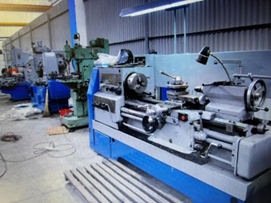
Решение
Решение
Предлагаемое техническое решение
Принципиальная схема ДАРМ
Предполагаемый инвестор
ООО «Аэростарт», г. Ставрополь

Slide 5
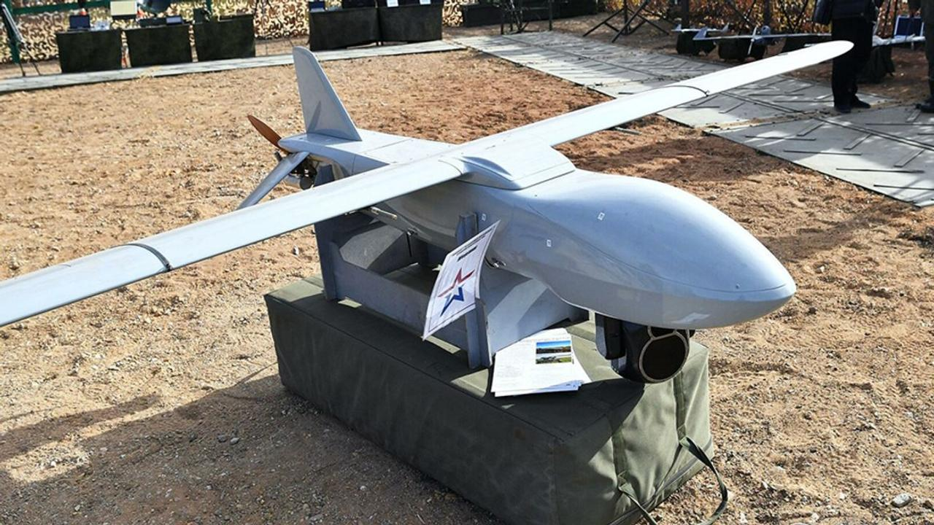
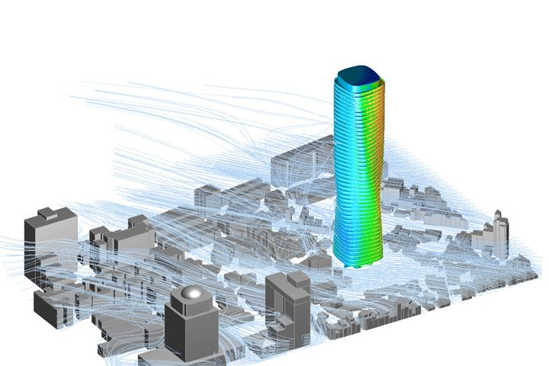
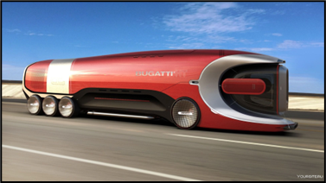
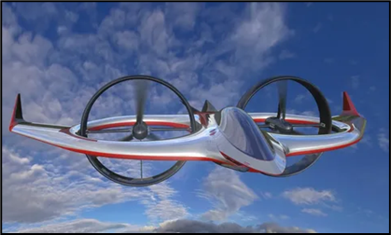
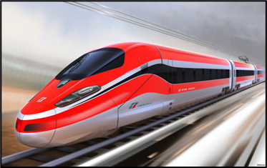
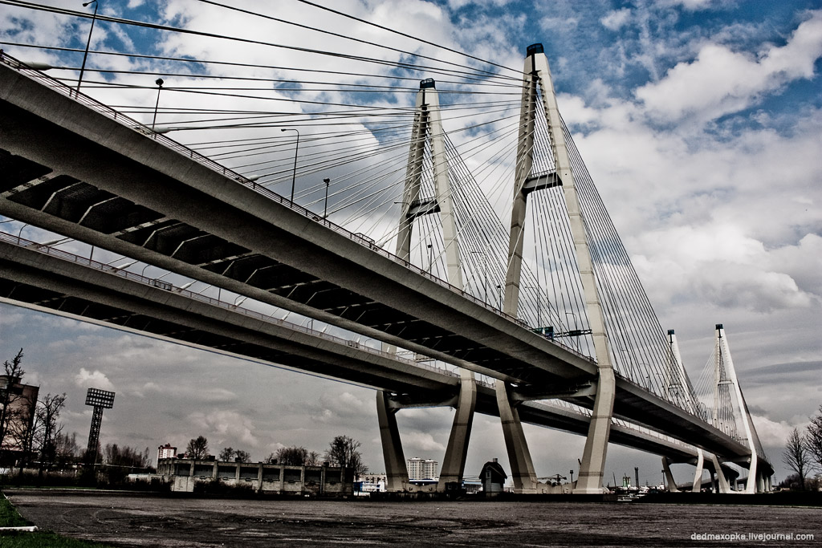
Рынок
Рынок
Автомобилестроение
и железнодорожный транспорт
Авиастроение Строительство
Определение ветровой
нагрузки
Определение аэродинамических
характеристик

Slide 6

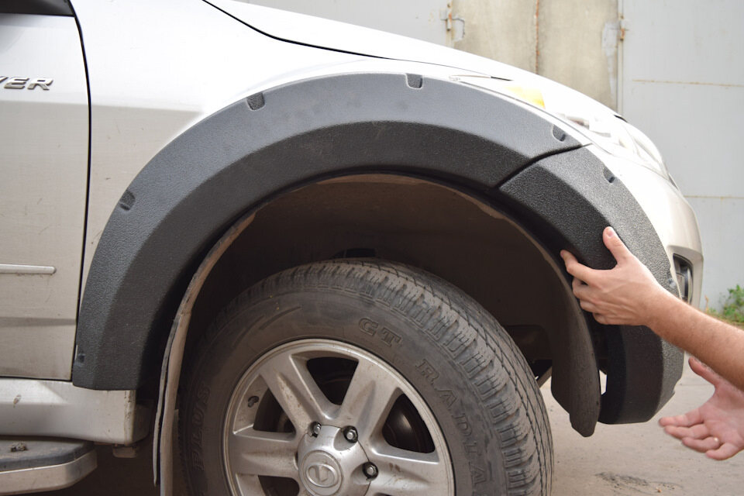
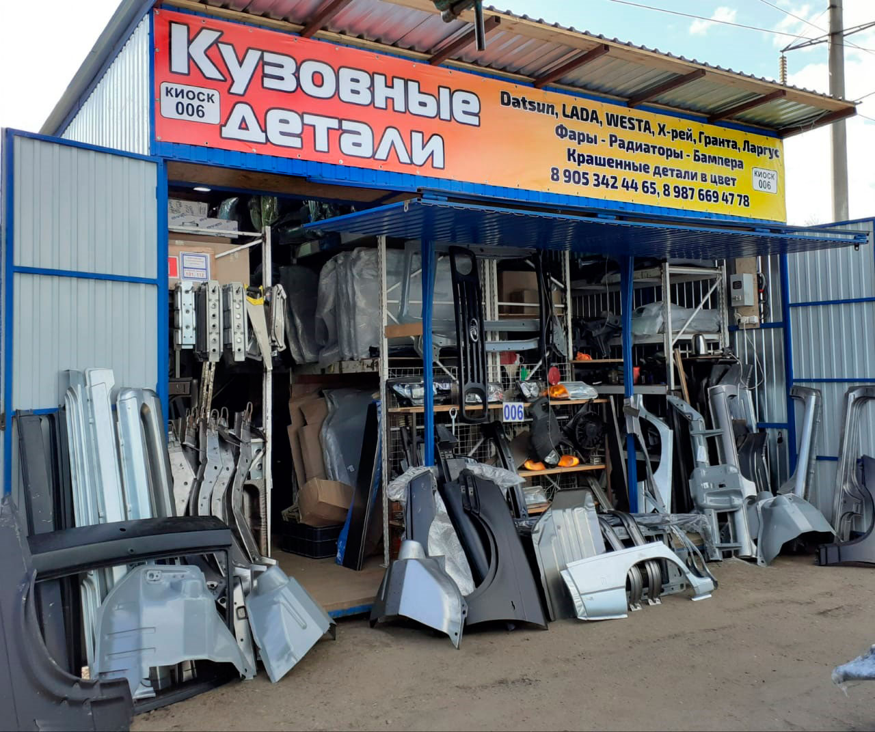
Бизнес-модель
Коммерциализуемость научно-технических результатов
Автор
Теоретико-экспериментальная разработка проекта
Кафедра
Изготовление опытного образца
Инвестор
Организация производства
Прибыль
Возмещение затрат
Реклама
Покупатель
Потенциальные приобретатели предлагаемой машины:
- центр довузовской подготовки «Кванториум» в городе Михайловск;
- строительный и региональный многопрофильный колледжи города Ставрополя;
- высшие учебные заведения города Ставрополя;
- военные авиационные институты в городах Армавир, Краснодар и другие
6

Slide 7
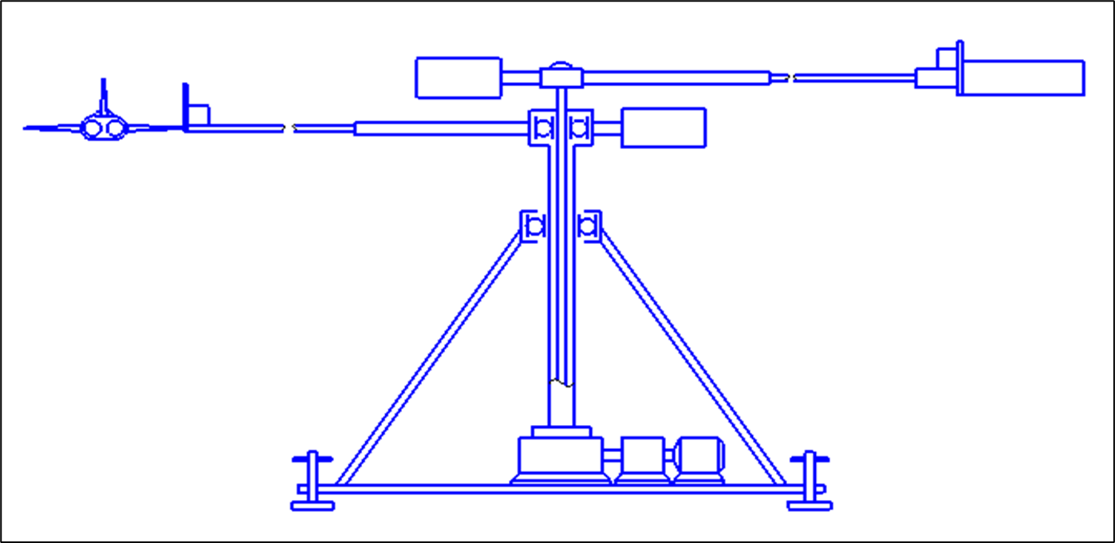

Текущие результаты
.

Slide 8
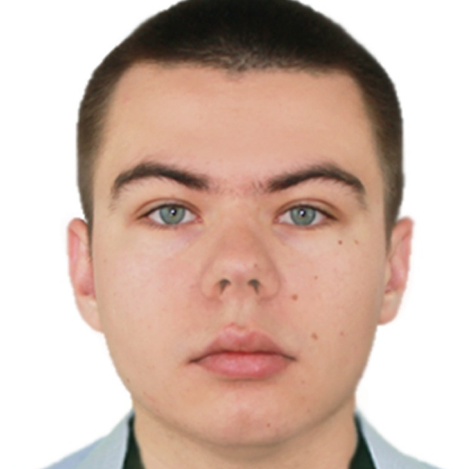
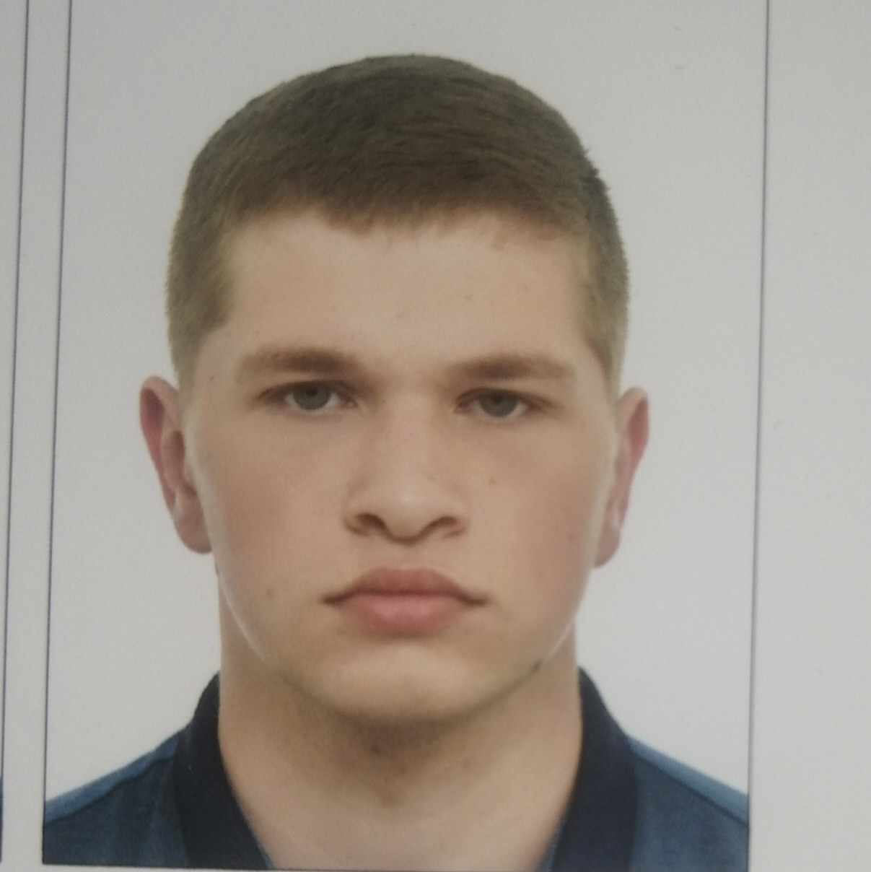
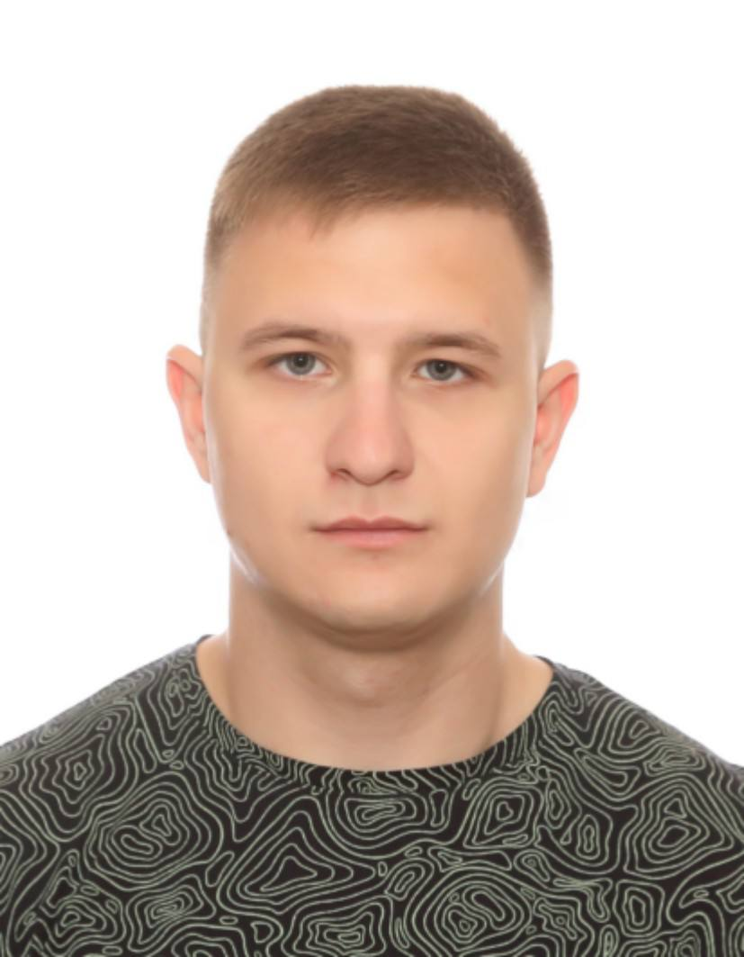
Команда
;
Дорошенко Вячеслав
Рогожин Матвей
Тицкий Александр
Спикер
Дизайнер
Менеджер

Slide 9
Планы развития
.
Календарный план проекта
Первый этап (3 месяца) | Второй этап (9 месяцев)
1. Изучение специальной литературы по теме исследования. 2. Анализ недостатков аналогов и прототипа экспериментальной установки. 3. Разработка общей концепции новой аэродинамической ротативной машины. 4. Кинематический и динамический расчет проектируемой установки. 5. Выбор материалов и прочностной расчет элементов конструкции машины. 6. Разработка чертежа общего вида машины и рабочих чертежей элементов ее конструкции. | 1. Изготовление элементов конструкции установки и ее сборка. 2. Проведение ходовых испытаний машины и ее доводка. 3. Изготовление моделей и проведения экспериментальных исследований аэродинамических характеристик. 4. Обработка результатов исследований и выработка рекомендаций по профилированию аэродинамических форм транспортных средств. 5. Написание итогового отчета. 6. Поиск инвесторов и покупателей.
9

Slide 10
Контакты
Телефон
Email doroshenko.viacheslav@bk.ru
+7 (918) 449-17-21

